Slide 1
PROJECT
Dressland TPL 01
SCENE
기본 설정
PAGE
00
OF
06
SHOT #:
ECU
CU
MCU
MS
WS
EWS
Text color: 3B3B3B
Font Bodoni MT Microsoft Himalaya Cormorant_Garamond Wasted Vindey
#3B3B3B
SHOT #:
ECU
CU
MCU
MS
WS
EWS
Bg color: FFFCF9
#FFFCF9
SHOT #:
ECU
CU
MCU
MS
WS
EWS

Slide 2

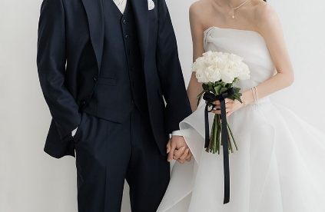

PROJECT
Dressland TPL 01
SCENE
SC - #01
PAGE
01
OF
06
SHOT #:
ECU
CU
MCU
MS
WS
EWS
Font: Bodoni MT
타이틀 화면 중앙 등장 (반짝이 효과)
사진 알파 값 조정 되며 등장
Our wedding story
SHOT #:
ECU
CU
MCU
MS
WS
EWS
타이틀 상단으로 이동
사진 하단으로 이동
Our wedding story
SHOT #:
ECU
CU
MCU
MS
WS
EWS
화면 중앙 신랑 신부 이름 등장
신랑 신부 이름 등장에 맞춰 사진 컬러 값 조정
부드럽고 하얀 트랜지션
Our wedding story
Kim name & LEE name

Slide 3
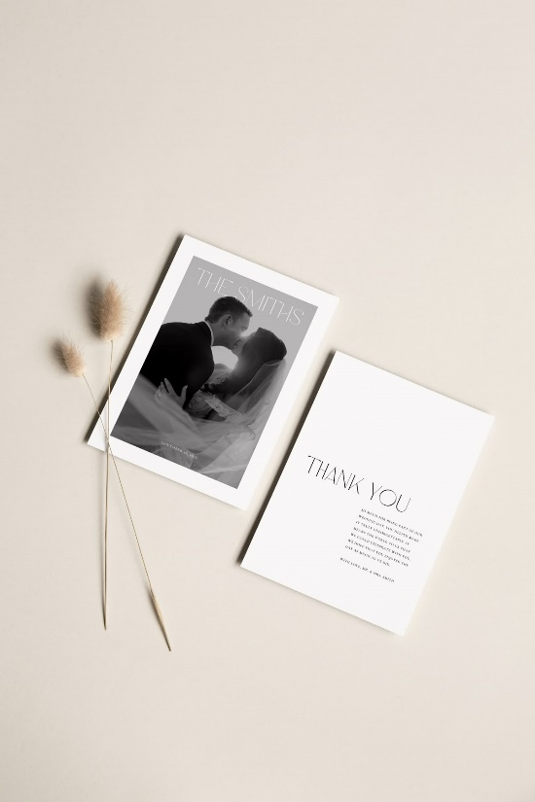
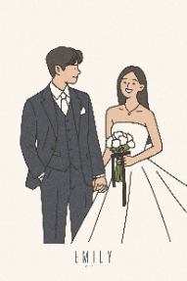

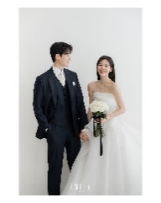
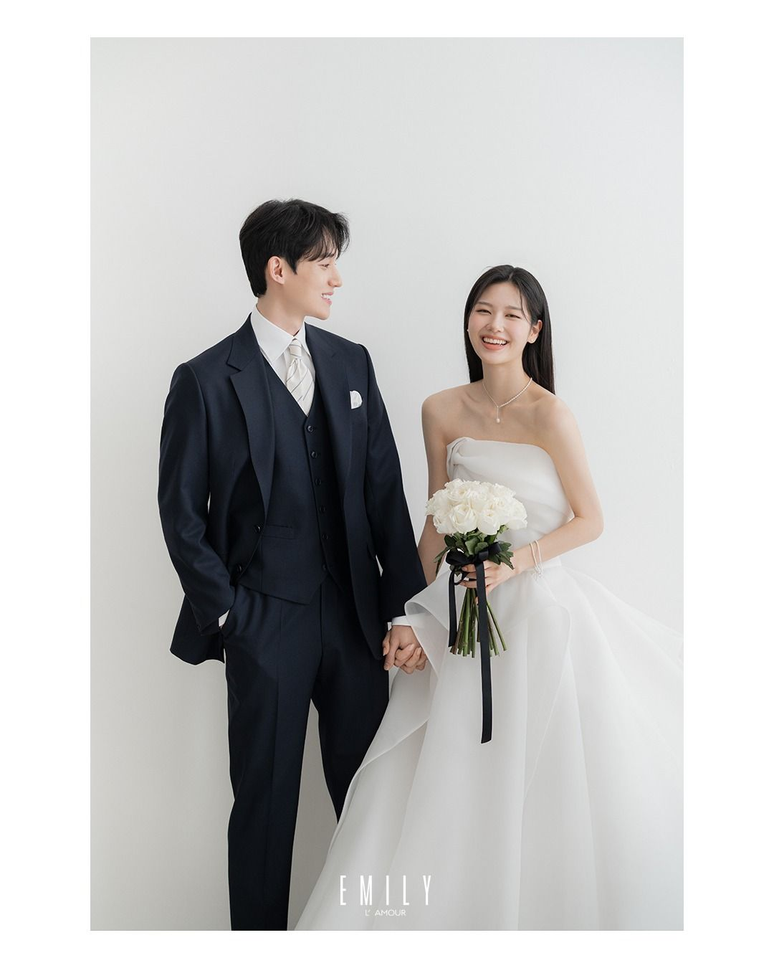
PROJECT
Dressland TPL 01
SCENE
SC - #02
PAGE
02
OF
06
SHOT #:
ECU
CU
MCU
MS
WS
EWS
실 사진 일러스트로 이미지화 (AI)
테이블 위 청접장 속 이미지로 배치
화면 로테이션 되며 줌 인
SHOT #:
ECU
CU
MCU
MS
WS
EWS
화면 줌 인 되며 이미지 → 사진으로 전환
카드 문구 (font: Bodoni, Garamond) Radiance of Love You're the most beautiful bride & groom that i've ever seen. May you continue to glow in your light as you enter this new life.
SHOT #:
ECU
CU
MCU
MS
WS
EWS
화면 사이즈 만큼 확장
화면 전환 (디졸브)

Slide 4
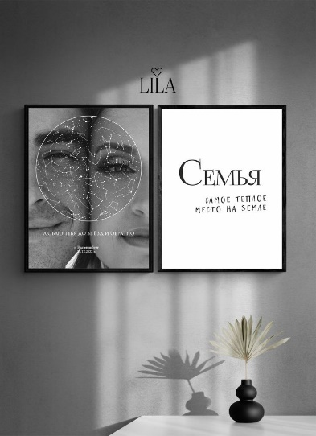
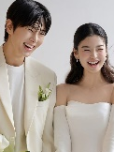


PROJECT
Dressland TPL 01
SCENE
SC - #03
PAGE
03
OF
06
SHOT #:
ECU
CU
MCU
MS
WS
EWS
밝은 느낌의 배경, 테이블 위 꽃병 액자 이미지 AI 생성
액자 문구 (font: Bodoni* 36pt) Beloved (font: Cormorant Garamond) It's one of my greatest joys to see special couple. Wishing you a lifetime of love.
SHOT #:
ECU
CU
MCU
MS
WS
EWS
액자 속 인물들 (AI 모션 추가)
화면 천천히 줌 인
보케 효과 적용
SHOT #:
ECU
CU
MCU
MS
WS
EWS
빛 효과 트랜지션

Slide 5
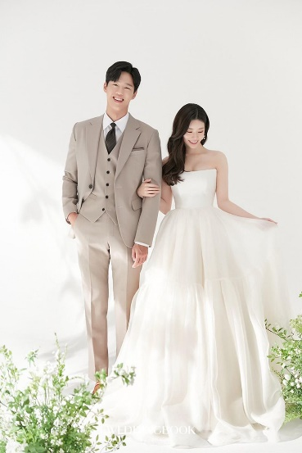


PROJECT
Dressland TPL 01
SCENE
SC - #04
PAGE
04
OF
06
SHOT #:
ECU
CU
MCU
MS
WS
EWS
배경 사진 확대 후 블러 효과 적용
화면 중앙 사진 천천히 줌 인
SHOT #:
ECU
CU
MCU
MS
WS
EWS
텍스트 좌 → 우 방향으로 등장
텍스트 등장 후 사진 AI 모션 실행
WITH YOU
Kimname & Lee name
SHOT #:
ECU
CU
MCU
MS
WS
EWS
화면 전환 (디졸브)
WITH YOU
Kimname & Lee name

Slide 6
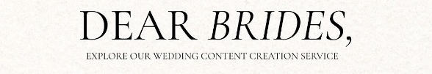
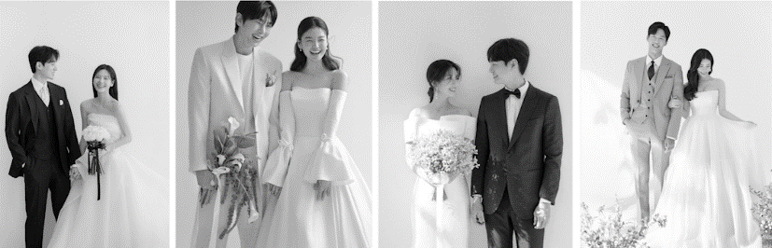
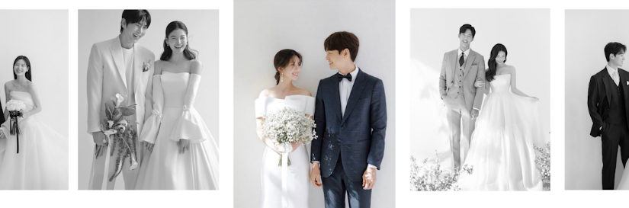
PROJECT
Dressland TPL 01
SCENE
SC - #05
PAGE
05
OF
06
SHOT #:
ECU
CU
MCU
MS
WS
EWS
상단 텍스트 (font: Cormorant Garamond) Inhabiting Love (font: Bodoni* 06pt) Love is composed of a single soul inhabiting two bodies.
사진 가운데 기준 가로로 확장
SHOT #:
ECU
CU
MCU
MS
WS
EWS
사진 우 → 좌로 이동 후 메인 사진 확대 후 컬러 값 조정
컬러 변경 후 사진 AI 모션 실행
SHOT #:
ECU
CU
MCU
MS
WS
EWS
부드럽고 하얀 트랜지션

Slide 7
PROJECT
Dressland TPL 01
SCENE
SC - #06
PAGE
06
OF
06
SHOT #:
ECU
CU
MCU
MS
WS
EWS
font: Bodoni MT
텍스트 좌 → 우 등장 (반짝이 효과)
COMING SOON
SHOT #:
ECU
CU
MCU
MS
WS
EWS
SHOT #:
ECU
CU
MCU
MS
WS
EWS

